Slide 1
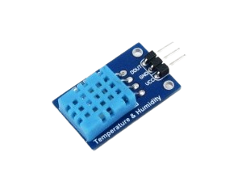

Páratartalom és hőmérséklet mérés Arduino segítségével.
Riczu Gergő
12.A
Lónyay Menyhért Baptista Technikum és Szakképző Iskola

Slide 2
Eszköz leírása
Pontosság: ±2℃ és ±5%RH (0~50°C)
Ajánlott tárolási hőmérséklet: : 10°C ~40°C
Ajánlott tárolási páratartalom: 60%RG vagy kevesebb
Hőmérséklet és páratartalom mérési tartománya:
0°C ~ 50°C és 20%RH ~ 90%RH (25°C)

Slide 3
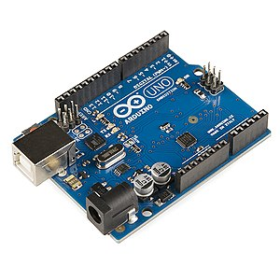
A projekthez szükséges eszközök
Arduino Uno (vagy bármilyen Arduino modell)
Jumper kábelek
DHT 11-es modul

Slide 4
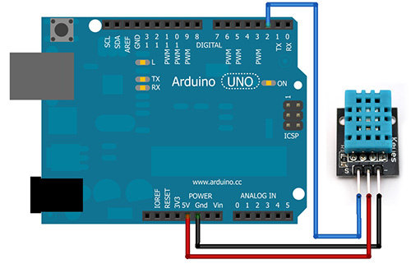
Összeköttetés + ábra
A DHT-11 egyik lába a 2-es számú digitális pin-t használa az Arduinon.
A modul másik lábát a GND-hez kell kötni, a másikat pedig az 5V-hoz.

Slide 5
Kód:
Szükséges könyvtár:
https://www.arduino.cc/reference/en/libraries/dht11/
#include <DHT11.h>
DHT11 dht11(2);
void setup() {
Serial.begin(9600);}
void loop() {
int temperature = 0;
int humidity = 0;
int result = dht11.readTemperatureHumidity(temperature, humidity);
if (result == 0) {
Serial.print("Homerseklet: ");
Serial.print(temperature);
Serial.print(" °C\tParatartalom: ");
Serial.print(humidity);
Serial.println(" %");
} else {
// Kiírja a hibakódot az adott problémáról.
Serial.println(DHT11::getErrorString(result));
}
}

Slide 6
Forrás:
https://www.waveshare.com/wiki/DHT11_Temperature-Humidity_Sensor
https://projecthub.arduino.cc/rudraksh2008/temperature-and-humidity-sensor-with-arduino-1d52a6

